Slide 1
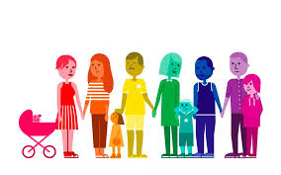
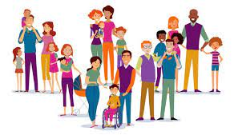

Derecho de las Familias 2023

Slide 2
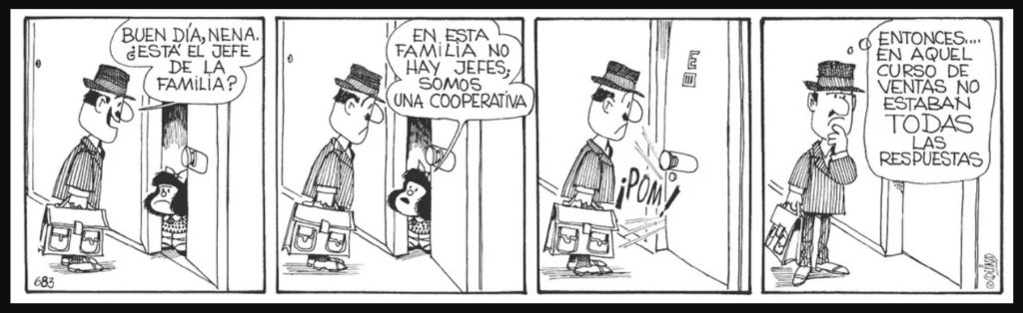
Revisando nociones que hacen daño

Slide 3
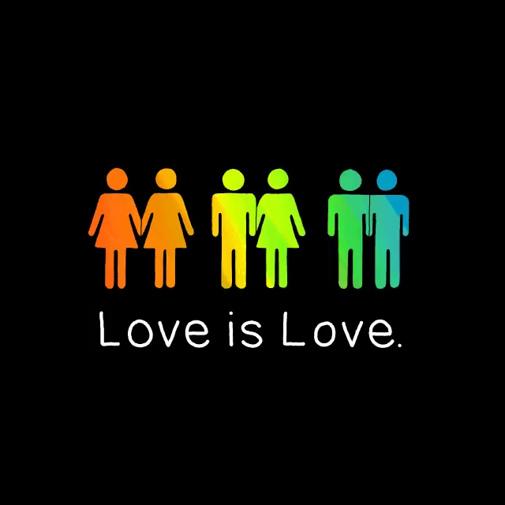
Todo es válido

Slide 4
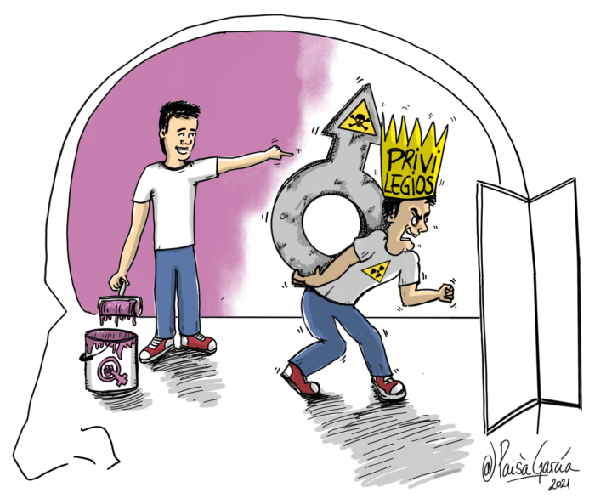
Masculinidades

Slide 5
Masculinidades
Si bien existen muchas formas de masculinidades, entendidas éstas como “los modos como los hombres son socializados, y a los discursos y prácticas que se asocian con las diferentes formas de ser hombre” (Cultura Salud, 2010), los hombres son criados y educados, bajo un mismo modelo de varón que se denomina “masculinidad hegemónica” (o machismo).
Se trata de una construcción cultural que define cómo debe ser el “varón” para que sea considerado como tal y cómo debe relacionarse con su entorno.
Esta masculinidad hegemónica –entendida como forma de organización social- dice a hombres y mujeres cómo comportarse y determina sus lugares de acción y es la que implica consecuencias relacionadas con la violencia y pone en riesgo la salud.

Slide 6
Masculinidades
Se trata de un sistema de ideas y prácticas que no es exclusiva de los varones, sino que también las mujeres incorporan y reproducen en sus vidas.
Hábitos y costumbres que responden a un sistema ideológico (el patriarcado) que organiza la sociedad definiendo modelos rígidos de masculinidad y de femineidad, basándose en una desigual distribución del poder en la que los hombres ejercen la dominación sobre las mujeres.
Se otorga un lugar a los hombres y a las mujeres en la familia, en la sociedad, en el mundo de la economía y de la política, legitimando y naturalizando la desigualdad en la distribución de los espacios de decisión y el acceso a los bienes materiales y simbólicos, de los que generalmente se benefician los hombres.
La construcción de la identidad masculina hegemónica se da en oposición a lo femenino, a la niñez y a la homosexualidad: el hombre tiene que vivir negando todos los sentimientos y actitudes que evoquen debilidad.

Slide 7
Masculinidades
Sin embargo, la masculinidad no se construye únicamente a partir de discursos de negación, sino que también existen fuertes mandatos de lo que un hombre sí debe ser. Michael Kimmel (1997) considera que una de las características más importantes de la masculinidad hegemónica es la necesidad de ejercer poder y control sobre otros/as.
Así, en el proceso de construcción de su masculinidad, los jóvenes tienden a demostrar el poder utilizando la violencia entre sí o sobre otros (mujeres, niños, animales, la naturaleza) para probar que son “hombres de verdad”.
Si bien podría creerse que la masculinidad es una adquisición que se eterniza una vez ganada, esto no es así, la misma supone un proceso de continua afirmación, que se refuerza a lo largo de la vida a través de la socialización de los jóvenes en su lugar de pertenencia, a partir de los vínculos que establece y el lugar que busca ocupar en la sociedad.

Slide 8
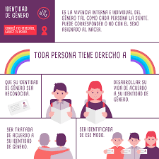

Identidad de Género

Slide 9
Apuntes básicos…
ORIENTACIÓN SEXUAL
Se refiere a la atracción física, romántica o emocional de una persona por otras personas. Todo el mundo tiene una orientación sexual, que es integral a la identidad de la persona. Los hombres gay y las mujeres lesbianas se sienten atraídos hacia personas de su mismo sexo. Las personas heterosexuales se sienten atraídas hacia personas de un sexo distinto del suyo. Las personas bisexuales (a veces simplemente “bi”) se sienten atraídas hacia personas del mismo sexo o de un sexo distinto. La orientación sexual no guarda relación con la identidad de género o las características sexuales.
IDENTIDAD DE GÉNERO
Refleja un sentido profundo y experimentado del propio género de la persona. Todo el mundo tiene una identidad de género que es integral a su identidad en sentido general. La identidad de género de una persona puede estar en consonancia con el sexo que se le asignó al nacer. Transgénero (“trans”) es un término comodín que se utiliza para describir a una amplia gama de identidades, incluidas las personas transexuales, las que se visten con ropa de otro sexo (“travestis”), las personas que se identifican como pertenecientes al tercer género y otras cuya apariencia y características se perciben como de género atípico y que no se sienten identificados con el sexo que se les asignó al nacer. Las mujeres trans se identifican como mujeres pese a haber sido clasificadas como varones al nacer. Los hombres trans se identifican como hombres pese a haber sido clasificados como hembras al nacer. Cisgénero es un término utilizado para describir a personas cuya percepción de su propio género coincide con el que se les asignó al nacer.

Slide 10
Apuntes básicos…
La identidad de género no es lo mismo que la orientación sexual o las características sexuales.
Género no binario, genderqueer o intergénero, es una forma de expresión que agrupa a un conjunto de identidades que entran en el concepto de transgénero, lo opuesto al significado de binario, no se identifican con género femenino o masculino

Slide 11
EXPRESIÓN DE GÉNERO
Es la forma en que manifestamos nuestro género mediante nuestro comportamiento y nuestra apariencia. La expresión de género puede ser masculina, femenina, andrógina o cualquier combinación de las tres. Para muchas personas, su expresión de género se ajusta a las ideas que la sociedad considera apropiadas para su género, mientras que para otras no. Las personas cuya expresión de género no se ajusta a las normas y expectativas sociales, como los hombres que son percibidos como “afeminados” o las mujeres consideradas “masculinas”, suelen ser objeto de duros castigos como acosos y agresiones físicas, sexuales o psicológicas. La expresión de género de una persona no siempre está vinculada con su sexo biológico, su identidad de género o su orientación sexual.

Slide 12
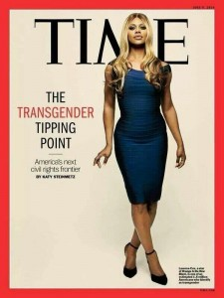
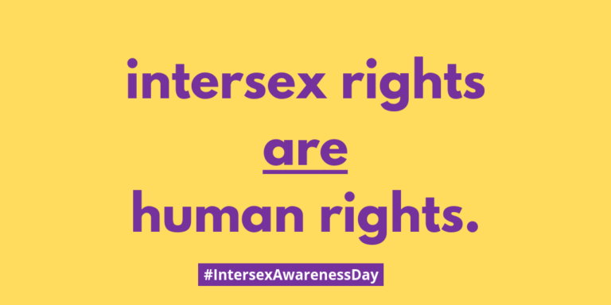

Otras nociones
Intersex: Todas las situaciones en las que la anatomía sexual no se ajusta físicamente a los estándares culturales definidos para el cuerpo femenino o masculino.
Transexual: No se identifica con su cuerpo y busca reasignación.
Transgénero: No se identifica pero no busca reasignación.
Travesti: Se trasviste.

Slide 13
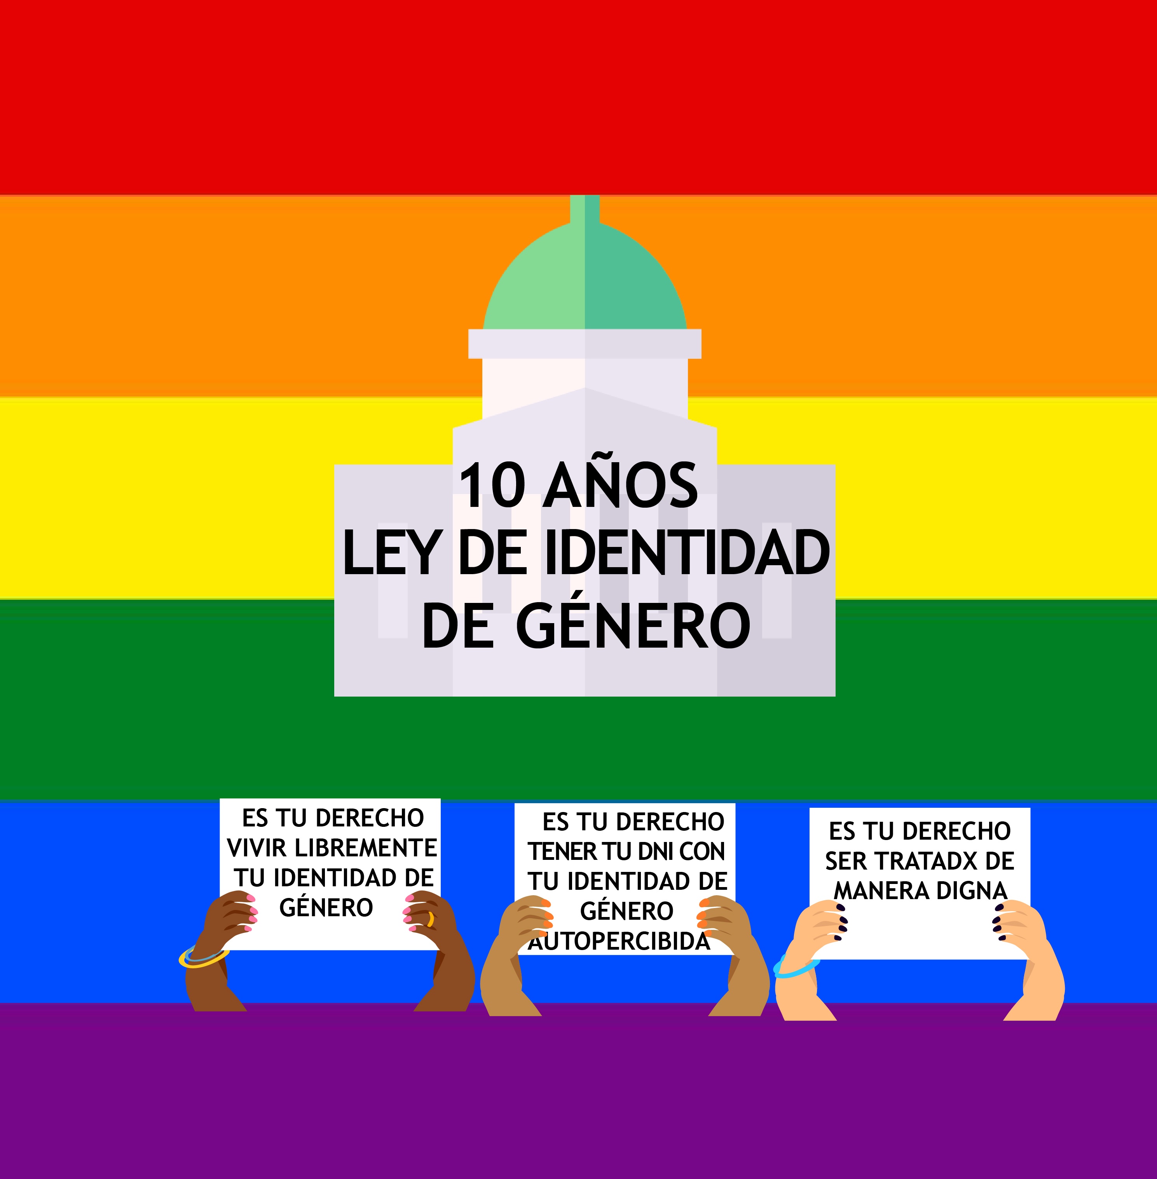

Slide 14

LEY 26743
Toda persona tiene derecho:
a) Al reconocimiento de su identidad de género;
b) Al libre desarrollo de su persona conforme a su identidad de género;
c) A ser tratada de acuerdo con su identidad de género y, en particular, a ser identificada de ese modo en los instrumentos que acreditan su identidad respecto de el/los nombre/s de pila, imagen y sexo con los que allí es registrada.

Slide 15
LEY 26743
Se entiende por identidad de género a la vivencia interna e individual del género tal como cada persona la siente, la cual puede corresponder o no con el sexo asignado al momento del nacimiento, incluyendo la vivencia personal del cuerpo. Esto puede involucrar la modificación de la apariencia o la función corporal a través de medios farmacológicos, quirúrgicos o de otra índole, siempre que ello sea libremente escogido. También incluye otras expresiones de género, como la vestimenta, el modo de hablar y los modales.

Slide 16
LEY 26743
Artículo 3°.- Toda persona podrá solicitar la rectificación registral del sexo, y el cambio de nombre de pila e imagen, cuando no coincidan con su identidad de género autopercibida.
Artículo 4º.- Toda persona que solicite la rectificación registral del sexo, el cambio de nombre de pila e imagen deberá observar los siguientes requisitos:
1. Acreditar la edad mínima de dieciocho (18) años de edad, con excepción de lo establecido en el artículo 5°.
2. Presentar ante el Registro Nacional de las Personas o sus oficinas seccionales correspondientes, una solicitud manifestando encontrarse amparada por la ley, requiriendo la rectificación registral de la partida de nacimiento y el nuevo documento nacional de identidad correspondiente, conservándose el número original.
3. Expresar el nuevo nombre de pila elegido con el que solicita inscribirse.
EN NINGÚN CASO SERÁ REQUISITO ACREDITAR INTERVENCIÓN QUIRÚRGICA POR REASIGNACIÓN GENITAL TOTAL O PARCIAL, NI ACREDITAR TERAPIAS HORMONALES U OTRO TRATAMIENTO PSICOLÓGICO O MÉDICO.

Slide 17
Eleonora LAMM
Argentina es modelo mundial por esta Ley de Identidad de Género (LIG) del año 2012 que tiene como principios despatologizar la identidad de género y desjudicializar el ejercicio de derechos anclada claramente en el paradigma de los Derechos Humanos.

Slide 18


LEY 26743

Slide 19
LEY 26743
ARTICULO 5° - Con relación a las PERSONAS MENORES DE DIECIOCHO (18) AÑOS de edad la solicitud del trámite a que refiere el artículo 4º deberá ser efectuada a través de sus representantes legales y con expresa conformidad del menor, teniendo en cuenta los principios de capacidad progresiva e interés superior del niño/a de acuerdo con lo estipulado en la Convención sobre los Derechos del Niño y en la Ley 26.061 de protección integral de los derechos de niñas, niños y adolescentes.
Asimismo, la persona menor de edad deberá contar con la asistencia del abogado del niño prevista en el artículo 27 de la Ley 26.061.
Cuando por cualquier causa se niegue o sea imposible obtener el consentimiento de alguno/a de los/as representantes legales del menor de edad, se podrá recurrir a la vía sumarísima para que los/as jueces/zas correspondientes resuelvan, teniendo en cuenta los principios de capacidad progresiva e interés superior del niño/a de acuerdo con lo estipulado en la Convención sobre los Derechos del Niño y en la Ley 26.061 de protección integral de los derechos de niñas, niños y adolescentes.

Slide 20
C.A.E. y OTRO s/ Autorización, CNCiv, Sala I, 2/8/21
El peticionante —nacido el 27 de diciembre de 2003, conforme partida incorporada el 15 de julio de 2020—, con el acompañamiento de su progenitora, inició estas actuaciones a fin de acceder al cambio registral de su nombre y género conforme artículo 5 de la ley 26.743, artículo 26 del Código Civil y Comercial de la Nación y resolución 65/2015 del Ministerio de Salud.
Solicitó que se ordene al Registro del Estado Civil y Capacidad de las Personas de CABA que lo autorice al realizar el cambio de prenombre y sexo registral como A. E. C., de sexo masculino, manteniendo todos los demás datos filiatorios.
A su vez, en caso de que se resuelva que debe hacer el cambio registral con el consentimiento de sus progenitores, peticionó que se lo autorice en los términos del artículo 5 in fine de la ley 26743, toda vez que uno de ellos no está dispuesto a acompañarlo.

Slide 21
C.A.E. y OTRO s/ Autorización, CNCiv, Sala I, 2/8/21
El Juez de Primera Instancia, en su resolución del 1/06/ 2021, dispuso que atento la conformidad
prestada por el progenitor en la audiencia el 12/03/2021, deviene innecesario el pronunciamiento judicial, por lo que declaró abstracta la presentación, ordenando que en su caso deberán los progenitores concurrir al Registro Civil a concretar el cambio de género solicitado, dado que no resulta la autorización judicial cuando ambos prestan conformidad.

Slide 22
C.A.E. y OTRO s/ Autorización, CNCiv, Sala I, 2/8/21
Agravios:
El juez soslayó la identidad autopercibida dado que lo llamó con un nombre y género con los cuales no se identifica ni autopercibe.
Luego indicó que no se garantizó su derecho a la identidad, autopercepción ni capacidad progresiva y no dio una respuesta ajustada al objeto del proceso, por lo que se encuentra en la misma situación que antes del inicio de las actuaciones y continúa sujeto a la voluntad unilateral de su padre.
SOSTUVO QUE EN NINGÚN MOMENTO SE REQUIRIÓ QUE SE OBTENGA EN AUTOS EL CONSENTIMIENTO DE SU PROGENITOR para poder efectuar el trámite ni es ese el objetivo de la vía propuesta por la ley de identidad de género.
La cuestión no deviene abstracta ante el supuesto asentimiento de su progenitor en ocasión de la audiencia celebrada en autos, pues no se adoptaron las medidas tendientes a efectivizarlo, quedando por lo tanto la posibilidad que se incurra nuevamente en la negativa paterna.

Slide 23
Cámara
La aludida conformidad no tornó abstracta la pretensión, a poco que se repare que el mentado consentimiento debe ser prestado ante la autoridad administrativa.
Lo decidido en primera instancia se inserta en el ámbito de infra petita, desde que no medió pronunciamiento sobre el cambio registral ante la Administración que fue motivo de petición.
La conformidad prestada por el padre ante esta sede no genera que sea abstracto lo peticionado en autos, sino que en su caso coadyuva a la jurisdicción a ordenar el cambio registral, que es —precisamente— sobre lo que versó la pretensión.
En otras palabras, considerar que la conformidad del progenitor en sede judicial hace innecesaria la orden de cambio registral aquí perseguida, provoca que NO SE HAYA CUMPLIDO CON LA TUTELA JUDICIAL EFECTIVA que es eje del servicio de justicia.

Slide 24
Cámara
El peticionante se agravia porque en la resolución se lo identificó y llamó con un nombre y género con los cuales no se identifica ni autopercibe.
Para dar una satisfacción a dicho contenido, cabe hacer remisión primero a lo normado en el artículo 1 de la Ley 26743, en cuanto allí se establece el derecho de toda persona de ser tratada de acuerdo con su identidad de género. En función de ello, si bien en el caso podría acudirse al testeado previsto en el artículo 35 del Código Procesal, lo cierto es que la virtualidad no permite la modificación de los documentos, por lo cual se procede aquí a rectificar la resolución teniendo el nombre indicado al inicio reemplazado por sus iniciales
L.A.C. y testado el género allí consignado.

Slide 25
Cámara
Desde esas premisas, es relevante señalar que hoy la ley coloca a los adolescentes como una categoría de sujetos que merecen una mirada especial, apartándose del molde tradicional y dando un reconocimiento a esta categoría etaria como una categoría jurídica, de modo que en nuestro derecho, opera hoy una modulación más fina, más sútil en la consideración de la autonomía de los sujetos, lo que conlleva una mirada más respetuosa de su dignidad (Caramelo, Gustavo, Los niños y el consentimiento informado para la práctica de tratamientos médicos y ensayos clínicos en “Derecho Privado-Bioderecho”, direc. Gustavo Caramelo - Sebastián Picasso, Año I, Nº1, mayo 2012, Infojus, páginas 89/90).

Slide 26

Una reflexión

Slide 27
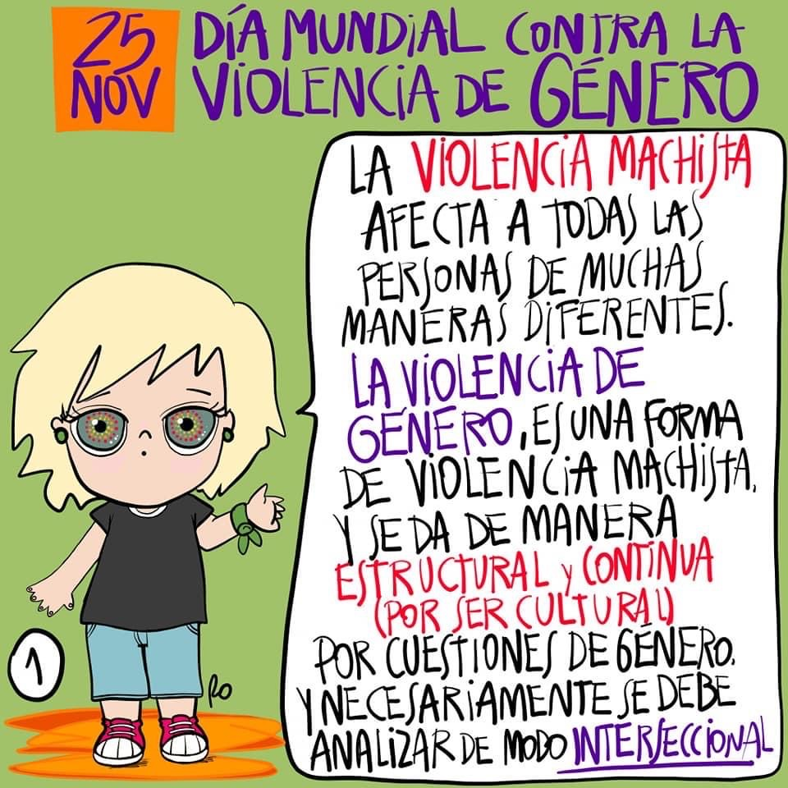
La violencia es inseparable de la noción de género porque se basa y se ejerce en y por la diferencia social entre mujeres y varones

Slide 28


Slide 29
LEY 26485
DEFINICIÓN DE VIOLENCIA
Se entiende por violencia contra las mujeres toda conducta, por acción u omisión, basada en razones de género, que, de manera directa o indirecta, tanto en el ámbito público como en el privado, basada en una relación desigual de poder, afecte su vida, libertad, dignidad, integridad física, psicológica, sexual, económica o patrimonial, participación política, como así también su seguridad personal. Quedan comprendidas las perpetradas desde el Estado o por sus agentes.
Se considera violencia indirecta, a los efectos de la presente ley, toda conducta, acción, omisión, disposición, criterio o práctica discriminatoria que ponga a la mujer en desventaja con respecto al varón.

Slide 30
TIPOS DE VIOLENCIA y MODALIDADES
Tipos: Física;Psicológica,Sexual;
Económica y Patrimonial, simbólica.
Modalidad: Familiar o doméstica.

Slide 31
Violencia doméstica contra las mujeres
Aquella ejercida contra las mujeres por un integrante del grupo familiar, independientemente del espacio físico donde ésta ocurra, que dañe la dignidad, el bienestar, la integridad física, psicológica, sexual, económica o patrimonial, la libertad, comprendiendo la libertad reproductiva y el derecho al pleno desarrollo de las mujeres. Se entiende por grupo familiar el originado en el parentesco sea por consanguinidad o por afinidad, el matrimonio, las uniones de hecho y las parejas o noviazgos. Incluye las relaciones vigentes o finalizadas, no siendo requisito la convivencia

Slide 32
R., M. M. c. M. D., A. E. s/ Violencia de género, ACOSO, 2019
En la especie, el proceso se inició como consecuencia de la denuncia por violencia formulada por M. M. R. contra A. E. M. D., según la cual éste la siguió desde su auto Mini Cooper azul durante media cuadra y le profirió una frase sexual gravemente injuriante y lasciva, hecho sucedido el 1° de abril de 2018.
Dada la modalidad del acoso descripto se trata de un hecho súbito e imprevisto que se produce en breve lapso de tiempo entre personas que no tienen vínculo de parentesco, de amistad o de vecindad, características que impone un tratamiento diferencial en cuanto a la prueba y a las medidas que puede adoptar el juzgador.

Slide 33
R., M. M. c. M. D., A. E. s/ Violencia de género, ACOSO, 2019
“acoso callejero”. Señaló que esta práctica constante y cotidiana, que se lleva a cabo a través de piropos, silbidos, bocinazos, gestos, frases obscenas, persecución, arrinconamiento; entre otros, constituye violencia de genero ya que refleja en el espacio público la desigualdad de poder entre el hombre y la mujer, obligando a ésta a soportar dichas conductas que considera folclóricas y tradicionales pero que no constituyen un argumento para tolerar esa vulneración. Sostuvo que la denunciante expresó su incomodidad y temor por lo sucedido y que, no obstante de tratarse de un hecho aislado, es su obligación intervenir en las presentes actuaciones de modo preventivo a fin de corregir los patrones y estereotipos socioculturales que vulneran los derechos humanos de la mujeres y erradicar conductas que han sido naturalizadas y toleradas en la sociedad. Concluyó que si bien estos hechos no pueden ser probados por las circunstancias en que se producen, ello no impide que sean reprochados judicialmente y que, en caso de repetirse, se impongan las sanciones penales correspondientes.

Slide 34
R., M. M. c. M. D., A. E. s/ Violencia de género, ACOSO, 2019
La resolución que dispuso hacerle conocer la existencia de la Ley Nacional 26.485, Ley de la Provincia de Salta 7888, la CEDAW y Convención Interamericana para Prevenir, Sancionar y Erradicar la Violencia contra la Mujer, bajo apercibimiento de desobediencia judicial, debe ser confirmada, aun cuando solo se cuenta con el testimonio de la denunciante, pues la descripción y el reconocimiento de ella respecto del denunciado, su auto y el lugar de los hechos coinciden con la declaración de este de transitar esa calle diariamente, y esto descarta, en principio, que se trate de un hecho ficticio.
2 . El acoso callejero es una forma de violencia y la mujer tiene derecho a vivir sin sufrirla.

Slide 35
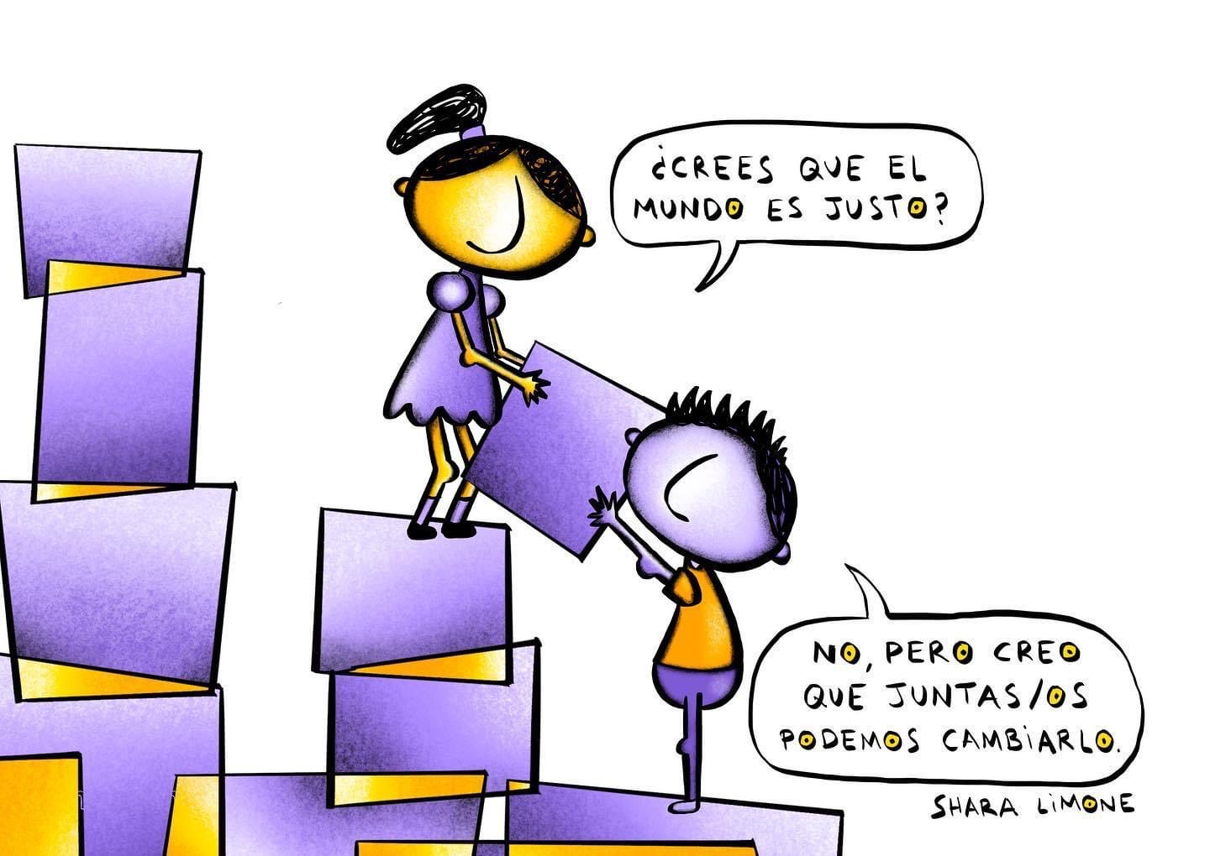
Conclusión…

